Slide 1

Das Fach Deutsch in der Oberstufe

Slide 2


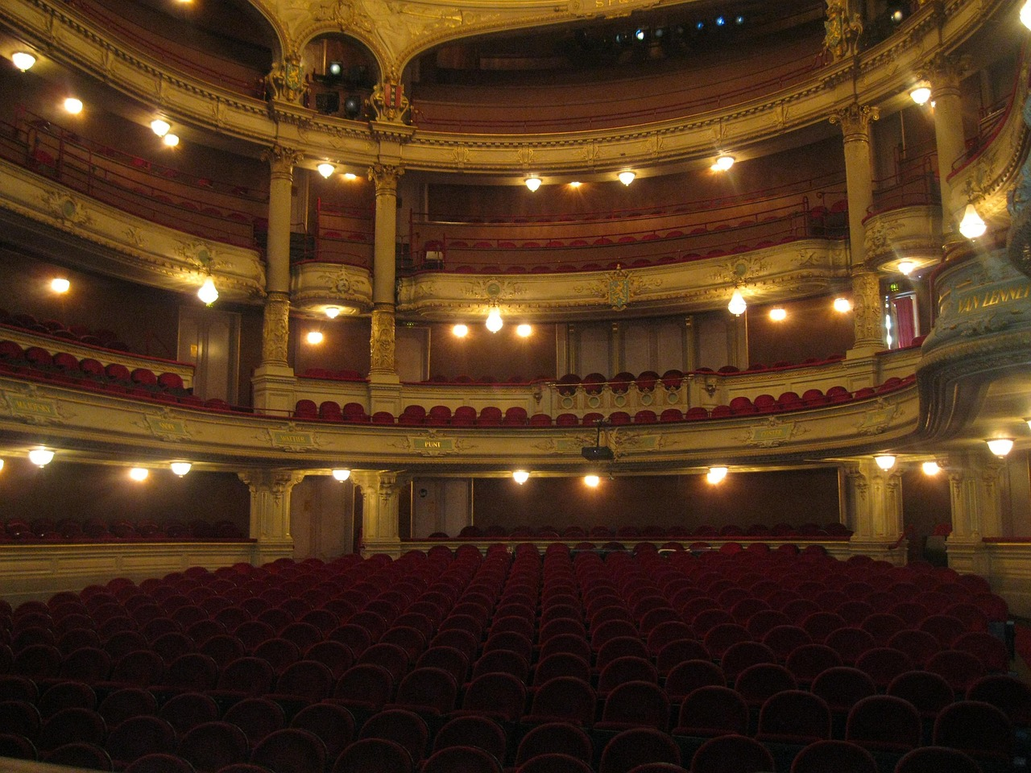
Literatur
Epik
Lyrik
Dramatik

Slide 3

Pragmatische Texte
Sachtexte

Slide 4
Aufgabenarten
Textbezogenes Schreiben | Materialgestütztes Schreiben
Interpretation literarischer Texte | Materialgestütztes Verfassen informierender Texte
Erörterung literarischer Texte | Materialgestütztes Verfassen argumentierender Texte
Analyse pragmatischer Texte
Erörterung pragmatischer Texte

Slide 5
Voraussetzungen:
Interesse an Literatur
Bereitschaft zum intensiven Lesen und Schreiben
Bereitschaft zur Auseinandersetzung mit anspruchsvollen Texten
Aktive Teilnahme an literarischen Gesprächen
Kreativität: Freies Schreiben, szenische Darstellungen, Poetry Slam, …
Beherrschung der deutschen Rechtschreibung und Grammatik (bei Bedarf Wissenslücken eigenständig aufarbeiten)
Bereitschaft zum wissenschaftlichen Arbeiten

Slide 6
Themen MSS 11
Kommunikationsmodelle
Epochen: Antike (Drama lesen & Dramentheorie), Mittelalter, Aufklärung, Barock, Sturm und Drang, Empfindsamkeit, Romantik
Erörterung
Lyrik: Gedichtinterpretation
Mögliche Lektüren: Antigone, Emilia Galotti, Der Sandmann, …

Slide 7
Themen MSS 12
Materialgestütztes Schreiben
Epochen: Klassik/Weimarer Klassik, Vormärz, Junges Deutschland und die Zeit des Biedermeier, Gegenwartsliteratur/Literatur nach 1989, Realismus, Naturalismus, Expressionismus, Moderne
Mögliche Lektüren: Faust, Woyzeck, Der Vorleser, Effi Briest, Irrungen und Wirrungen, Bahnwärter Thiel, Die Weber, Der Tod in Venedig,…

Slide 8
Themen MSS 13
Abiturvorbereitung: Vertiefungsthemen
Gedichtanalyse Expressionismus
Interpretationsaufsatz zur Wiener Moderne
Kurzprosa – Analyse von Kurzgeschichten mit Bezügen zur Jetztzeit
Antike – Epos, epischer Roman, antike Sagen
Mögliche Lektüren: Menschheitsdämmerung, Die Traumnovelle, Kurzgeschichten von Kafka, Odyssee

Slide 9
Wir freuen uns, Sie in der Oberstufe im Deutsch Leistungskurs begrüßen zu dürfen!
Alle verwendeten Bilder unterliegen der Creative Commons-Lizenz und stammen von pixabay.com.

